Slide 1













Notes:
Thiết kế: Hương Thảo – 0972115126. Các nick khác đều là giả mạo, ăn cắp chất xám

Slide 2





Notes:
Thiết kế: Hương Thảo – 0972115126. Các nick khác đều là giả mạo, ăn cắp chất xám

Slide 3

Bài 1
Số?
a)
Thừa số | 2 | 2 | 2 | 2 | 2 | 2 | 2 | 2 | 2 | 2
Thừa số | 1 | 2 | 3 | 4 | 5 | 6 | 7 | 8 | 9 | 10
Tích | 2 | 4 | ? | ? | ? | ? | ? | ? | ? | 20
6
8
10
12
14
16
18
b)
Số bị chia | 2 | 4 | 6 | 8 | 10 | 12 | 14 | 16 | 18 | 20
Số chia | 2 | 2 | 2 | 2 | 2 | 2 | 2 | 2 | 2 | 2
Thương | 1 | 2 | ? | ? | ? | ? | ? | ? | ? | 10
3
4
5
6
7
8
9

Slide 4


Nêu các số còn thiếu
Bài 2
2
4
6
8
10
12
14
16
18
20
20
18
16
14
12
10
8
6
4
2

Slide 5



Số?
Bài 3
Ta cần thực hiện phép tính nào trước?
Phép nhân
+ 9
21
X 6
12
?
2
?

Slide 6



4
Có 18 học sinh ngồi vào các bàn học, mỗi bàn 2 bạn. Hỏi có bao nhiêu bàn học như vậy?
Tóm tắt
Có : 18 học sinh
Mỗi bàn: 2 bạn
Số bàn học: ..bàn?

Slide 7
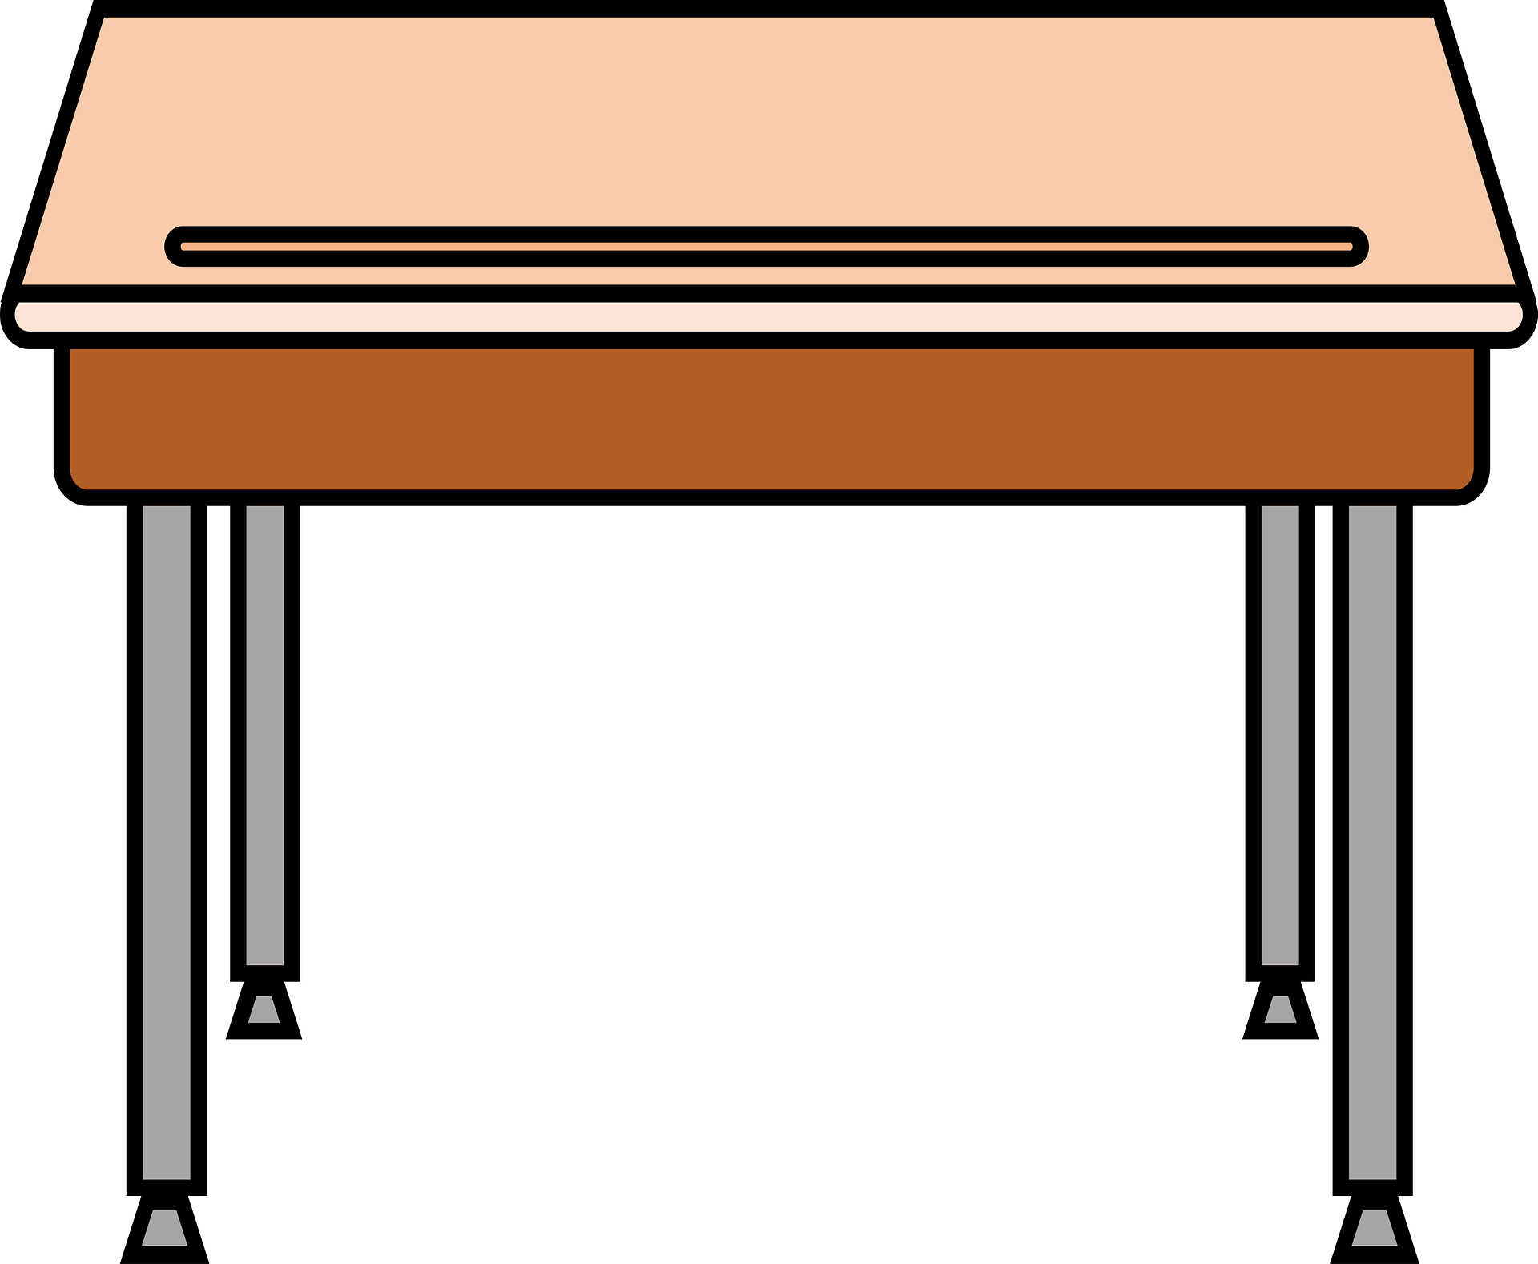
Bài giải
Số bàn học có học sinh ngồi là:
18 : 2 = 9 (bàn)
Đáp số: 9 bàn học.

Slide 8
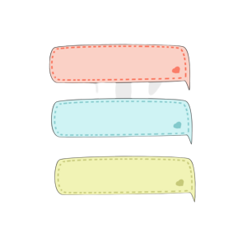
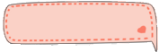

5
Trong ngày hội đấu vật đầu xuân có 10 cặp đô vật tham gia thi đấu. Hỏi có bao nhiêu đô vật tham gia thi đấu?
1 cặp là mấy người nhỉ?
2 người

Slide 9
Bài giải:
Có số đô vật tham gia thi đấu là:
10 x 2 = 20 (đô vật)
Đáp án: 20 đô vật

Slide 10

Notes:
Thiết kế: Hương Thảo – 0972115126. Các nick khác đều là giả mạo, ăn cắp chất xám

Slide 11






Trò chơi:
1
2
3
4
Notes:
Kích vào bông hoa để đến slide câu hỏi. Sau khi trả lời xong kích vào hình con ong gánh mật để quay lại silde câu hỏi. Kích vào hình con ong trên mỗi bông hoa để đưa mật về tổ và cây hoa biến mất.. Kích vào dấu mũi tên ở gốc cây để đến slide bài mới.

Slide 12





8 đôi đũa có bao nhiêu
chiếc đũa?
16
12
14
18
Notes:
Kích vào hình con ong gánh mật để quay lại slide câu hỏi

Slide 13


18 chiếc giày là bao nhiêu đôi giày?
7
8
9
10
Notes:
Kích vào hình con ong gánh mật để quay lại slide câu hỏi

Slide 14
1 bàn học có 2 cái ghế vậy 14 bàn có bao nhiêu cái ghế?
4
7
5
6
Notes:
Kích vào hình con ong gánh mật để quay lại slide câu hỏi

Slide 15
1 bàn có 2 chiếc ghế, vậy 20 chiếc ghế có bao nhiêu cái bàn?
7
8
9
10
Notes:
Kích vào hình con ong gánh mật để quay lại slide câu hỏi

Slide 16



